Slide 1
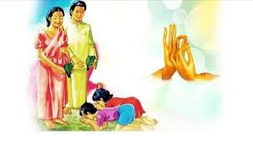
আজকে মাল্টিমিডিয়া ক্লাসে উপস্থিত সকলকে
স্বাগতম

Slide 2
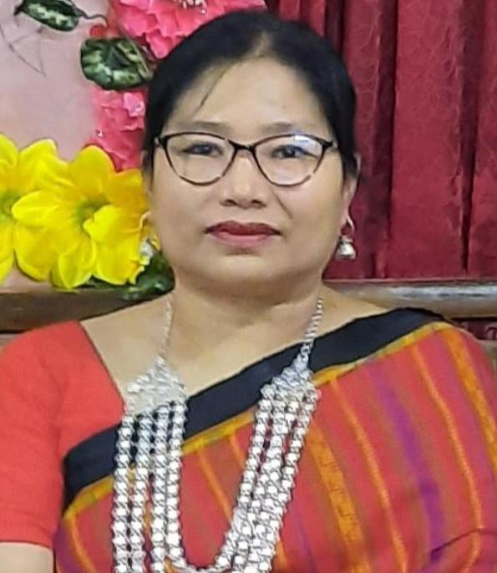
তন্দ্রা চাকমা
সহকারি শিক্ষক (শারীরিক শিক্ষা)
রাণী দয়াময়ী উচ্চ বিদ্যালয়
রাংগামাটি
শ্রেণি : ৮ম
বিষয় : বৌদ্ধ ধর্ম নৈতিক শিক্ষা
অধ্যায় : অষ্টম
পাঠ : ২
সময় : ৫০ মিনিট
তারিখ : ০৬/০৯/২০২০ খ্রিঃ

Slide 3
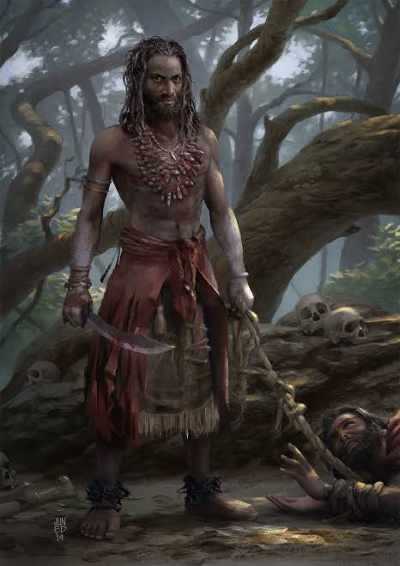
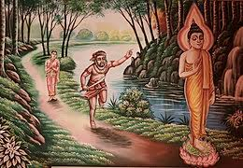
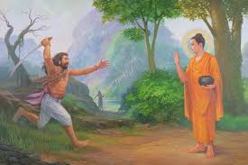
আমরা নিচের ছবি গুলো দেখি এবং চিন্তা করে বলি।
ছবি গুলোতে কী দেখতে পেয়েছ?
তোমার পাঠ্য বইয়ে কী এমন জাতক আছে?

Slide 4
চরিত মালা
স্থবির অঙ্গুলিমাল

Slide 5
শিখন ফল
এই পাঠ শেষে শিক্ষার্থীরা...
ক. অহিংসর পরিচয় ও জন্ম বৃত্তান্ত বলতে পারবে।
খ. অহিংসকের গুরু দক্ষিণা দেওয়ার প্রেক্ষিত বর্ণনা করতে পারবে।
গ. অহিংসকের অঙ্গুলিমাল হওয়ার প্রক্ষিত ব্যাখ্যা করতে পারবে।
ঘ. বুদ্ধ কর্তৃক অঙ্গুলিমালকে উদ্ধারের কাহিনী বর্ণনা করতে পারবে।

Slide 6
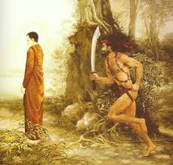
স্থবির অনুরুদ্ধ কে ছিলেন?
স্থবির অনুরুদ্ধ স্বরণীয় একজন বুদ্ধের শিষ্যের নাম।যিনি একান্ত প্রচেষ্টা ও আত্বত্যাগের পর পরম গৌরব অর্জন করতে সমর্থ হয়েছিলেন।এর জন্য তাকে জন্ম জন্মান্তর সাধনা করতে হয়েছে।তাঁর এ প্রচেষ্টা শুরু হয়েছিল পদুমুত্তর বুদ্ধের সময়ে।গৌতম বুদ্ধের পূর্ববর্তী বুদ্ধদের একজন ছিলেন পদুমুত্তর বুদ্ধ।

Slide 7
অঙ্গুলিমালের জন্ম কোশলরাজ প্রসেনজিতের রাজপুরোহিত ভার্গব নামে ব্রাম্মণ ঘরে ।তার জন্মক্ষণে সমস্ত নগরের অস্ত্রশস্ত্রসমূহ উজ্জ্বল বর্ণ ধারণ করল। রাজা মঙ্গলায়ূধ হতে জ্যোতি বের হলো। রাজা ভীত হন।সারারাত রাজার ঘুম হল না।

Slide 8
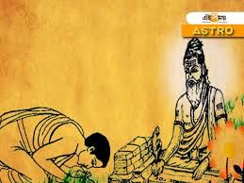
অঙ্গুলিমাল চোর নক্ষত্রে জন্ম হওয়ায় ভবিষ্যতে দুস্য হবে।পুরোহিতের মতে সে একাকী দস্যুপনা করবে তাই তাকে হত্যা করা হল না।জন্মক্ষণে রাজার মনে দুঃখ দিয়েছিল বলে তার নাম রাখা হল ‘হিংসক’।কিন্তু পরে তার আচার –আচরণে মুগ্ধ হয়ে সবাই তাকে ‘অহিংসক ‘ নামে ডাকত।

Slide 9
সময়
৫ মিনিট
একক কাজ
১।হিংসক নাম রাখার কারন কী

Slide 10
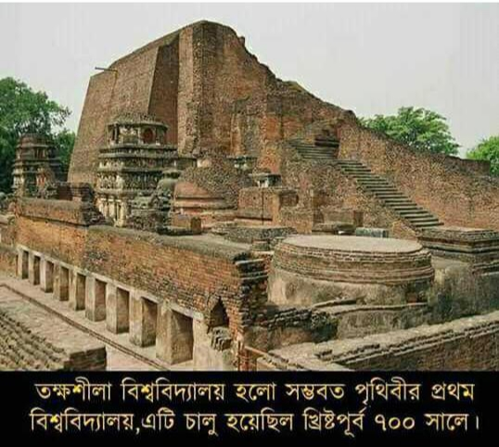
অহিংসককে বিদ্যা শিক্ষার জন্য তক্ষশীলায় পাঠানো হলো।সমগ্র বিদ্যালয়ে তাঁর সুনাম ছড়িয়ে পড়ল।ব্রাম্মনপত্নী তাকে খুব আদর করত।
কিন্তু অন্য ছাত্রদের সহ্য হতো না।মিথ্যা অপবাদ রটিয়ে আচার্যের কান ভারি করত।আচার্য ক্ষিপ্ত হয়ে তাকে শাস্তি প্রদানে উদ্যত হলেন।

Slide 11
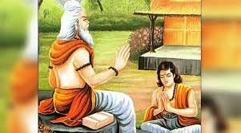
অহিংসক খুব শক্তি শালী ও মেধাবী।তাকে কৌশলে মেরে ফেলতে হবে।তাই আচার্য, অহিংসক ছুটিতে নগরে যাওয়ার সময় গুরুদক্ষিণা চাইলেন।এবং মানুষের ডান হাতের এক হাজার বৃদ্ধাঙ্গুল।আচার্য ভেবেছিলেন নরহত্যা করলে লোকে তাকে মেরে ফেলবে।

Slide 12
নিচের ছবিটি দেখ
অহিংসক গুরুর আদেশে শিরোধার্য হয়ে অস্ত্রশস্ত্রে সজ্জিত হয়ে জালিনি বনে বাসস্থান তৈরী করল।বনটি আটটি রাজ্যের চলাচলের গুরুত্বপূর্ণ স্থান। শুরু করল নরহত্যা।বৃদ্ধাঙ্গুলি কেটে মালা আকারে গলায় ধারণ করত।

Slide 13
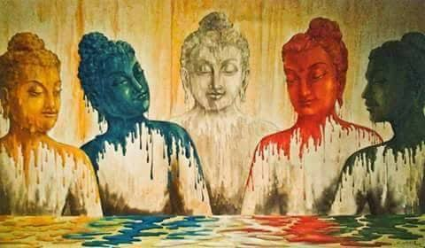
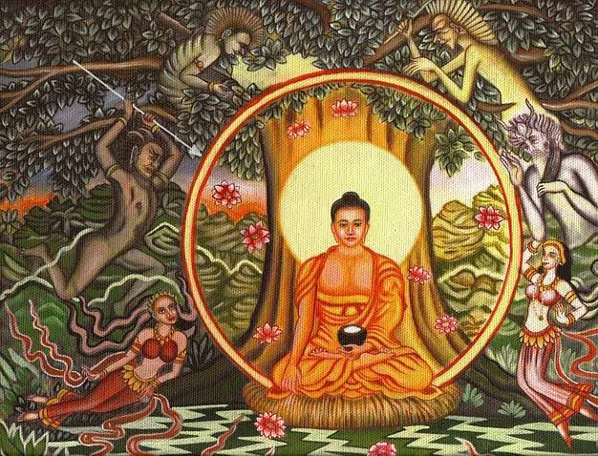
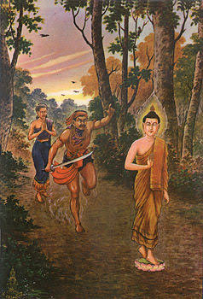
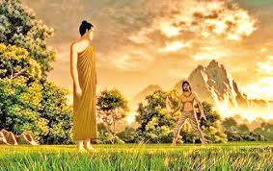
মাতৃহত্যা মহাপাপ
জ্ঞান চক্ষু রুদ্ধ হবে
ভগবান জেতবনে
সে নয়শ নিরানব্বইটি মানুষের বৃদ্ধাঙ্গুলি সংগ্রহ করেছিল।তার মাকে হত্যা করতে তার মায়ের দিকে ধাবিত হল ঠিক তখনিই বুদ্ধ আবির্ভূত হলেন।এবং বৃদ্ধাকে হত্যার পূর্বে ভিক্ষুককে হত্যা করবেন।
ভগবান বুদ্ধের আভির্ভাব

Slide 14
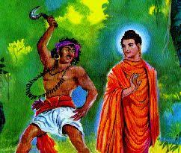
বার বার চেষ্টা করেও বুদ্ধকে ধরতে পারল না।তখন চিৎকার করে বলল দাড়াও শ্রমণ।তখন ভগবান বলল আমি স্থির আছি তুমি স্থির হও।একথা শুনে মন্ত্রমুগ্ধের মত দাড়িয়ে রইল।বুদ্ধ বললেন আমি সর্বদা প্রাণীদের দন্ড দান থেকে বিরত থাকি তাই আমি স্থির।তুমি প্রতিনিয়ত প্রাণি হত্যায় রত আছ তাই তুমি অস্থির।

Slide 15
জোড়ায় কাজ
সময়
৫ মিনিট
অঙ্গুলিমালের পরিচয় দাও।

Slide 16
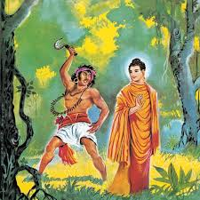

Slide 17
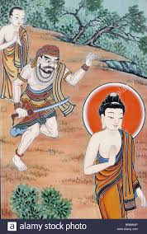
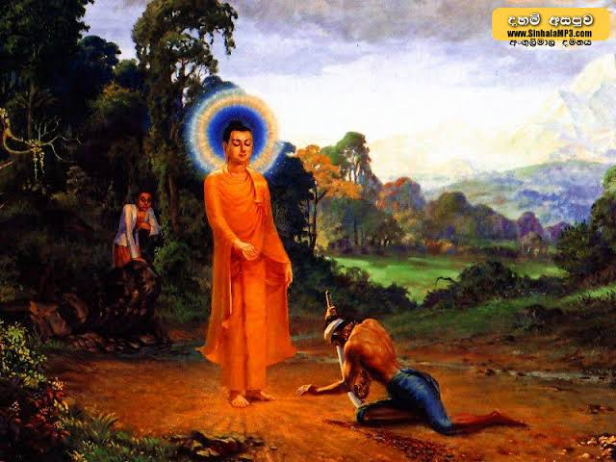
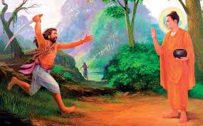

Slide 18
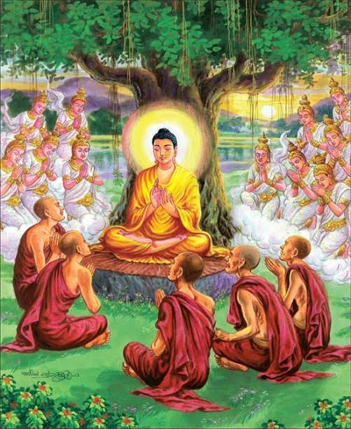
সময়
১০ মিনিট
দলিয় কাজ
কা
বুদ্ধের অঙ্গুলিমালকে উদ্ধারের কারণ,বুদ্ধ কেন স্থির আর অঙ্গুলিমাল কেন অস্থির লিখ।

Slide 19
মূল্যায়ণ
১। অঙ্গুলিমালের মা কেন জালিনী বনে গিয়েছিলেন?
২। হিংসক নাম রাখার কারণ কী?
৩। আচার্যগুরুদক্ষিণা হিসাবে কী চেয়েছিল?
৪। বাংলাদেশে কত সালের ভূমিকম্প বেশি শক্তিশালি ছিল ?
( ৫। মাতৃ হত্যার ফলে অঙ্গুলিমালের কী হত?

Slide 20
বাড়ির কাজ
‘আজই আমার অহিংসক নাম সত্যে পরিণত হয়েছে’-এ বক্তব্যটি কে এবং কেন বলেছিলেন লেখ।

Slide 21
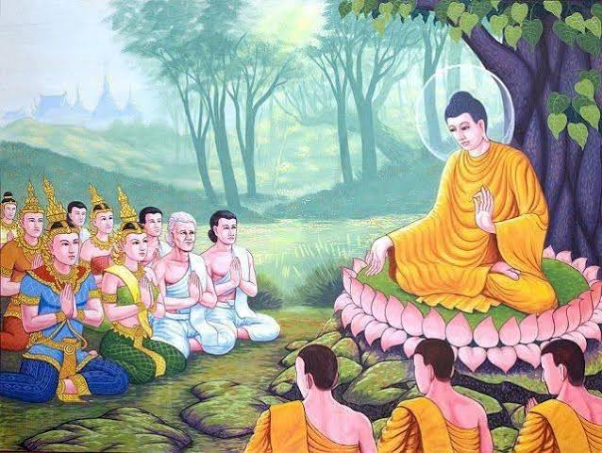
ধন্যবাদ

